Slide 1


Programa de Pós-graduação em Geofísica
Apresentação de Mestrado
Modelagem Magnética 3D de Fontes Elipsoidais
Autor: Diego Takahashi Tomazella
Orientador: Vanderlei C. de Oliveira Jr.
2017

Slide 2
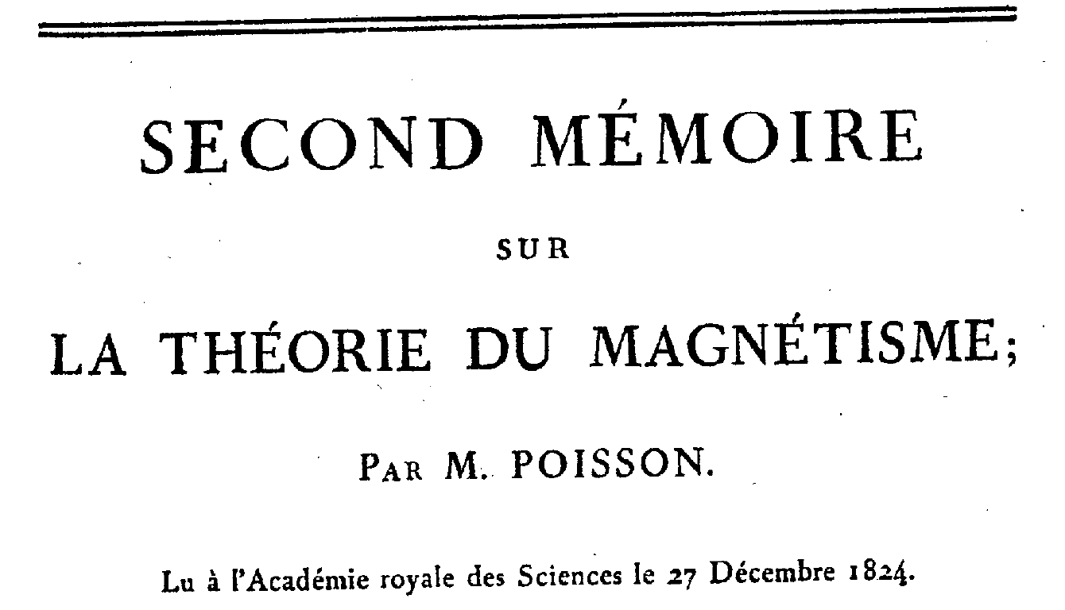
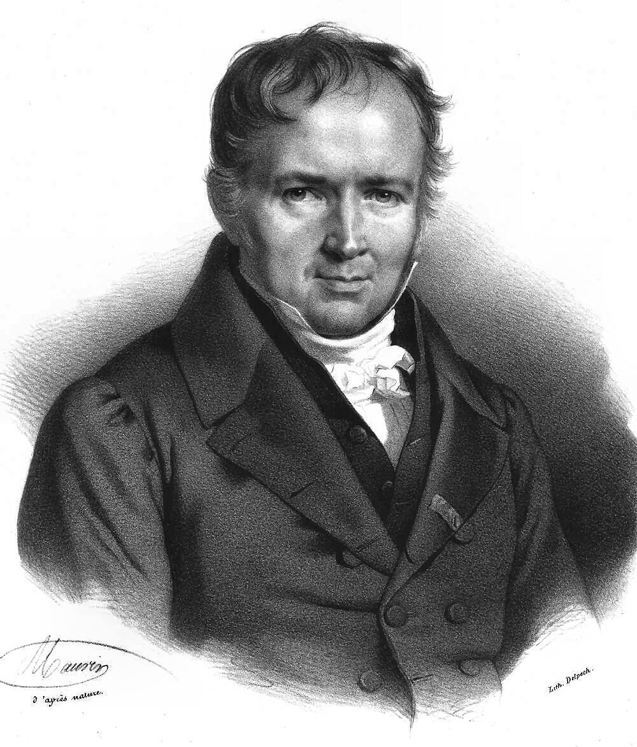
Introdução
Poisson (1824)

Slide 3
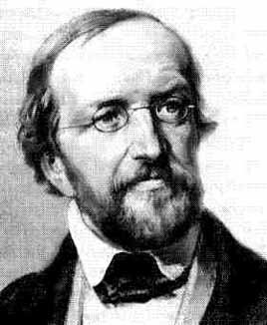
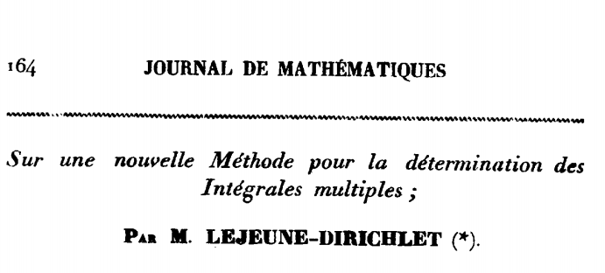
Introdução
Poisson (1824)
Dirichlet (1839)

Slide 4
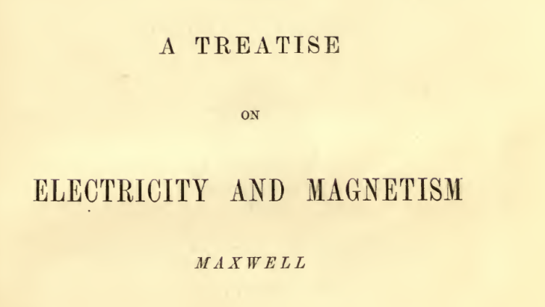
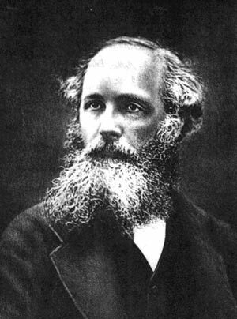
Introdução
Poisson (1824)
Dirichlet (1839)
Maxwell (1873)

Slide 5
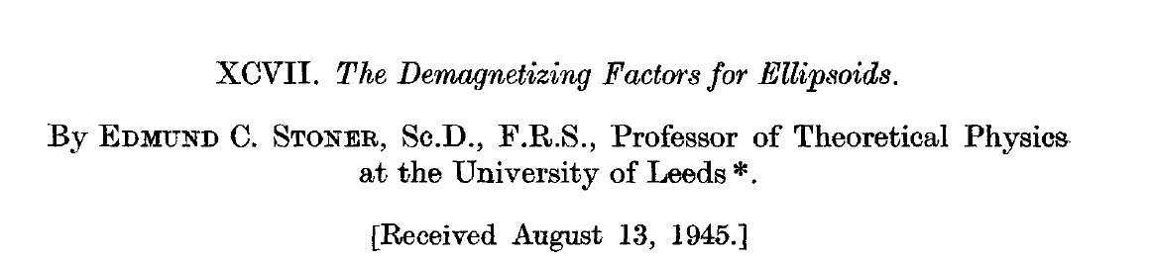
Introdução
Stoner (1945)

Slide 6

Introdução
Stoner (1945)
Farrar (1979)

Slide 7
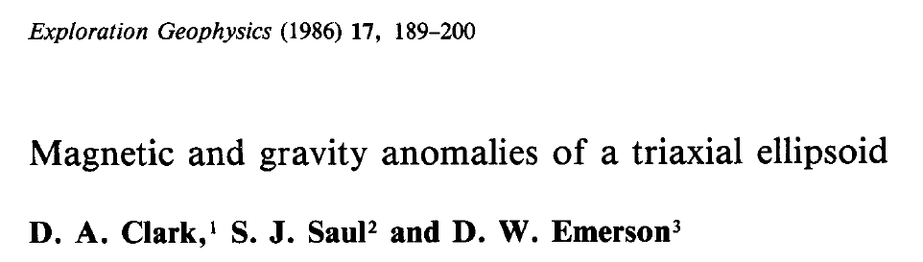
Introdução
Stoner (1945)
Farrar (1979)
Clark et al. (1986)

Slide 8
Introdução
Por que um elipsóide?
Uma boa aproximação para alguns corpos e estruturas geológicas devido sua flexibilidade de parametrização.
minérios de ferro
diques e sills

Slide 9
Introdução
Por que um elipsóide?
Uma boa aproximação para alguns corpos e estruturas geológicas devido sua flexibilidade de parametrização.
minérios de ferro
diques e sills
Única forma que possui magnetização verdadeiramente uniforme em todo corpo.
pode-se calcular a desmagnetização de forma analítica
importante para a indústria de mineração

Slide 10
Objetivos
Revisão integrada:
Compilar em único trabalho a teoria da modelagem de corpos elipsoidais

Slide 11
Objetivos
Revisão integrada:
Compilar em único trabalho a teoria da modelagem de corpos elipsoidais
Integrar em uma única teoria os três tipos de elipsoides: triaxiais, prolatos e oblatos.

Slide 12
Objetivos
Modelagem:

Slide 13
Objetivos
Modelagem:
Implementar em linguagem Python o cálculo do campo magnético e da anomalia de campo total aproximada gerado pelos elipsoides.

Slide 14
Objetivos
Modelagem:
Implementar em linguagem Python o cálculo do campo magnético e da anomalia de campo total aproximada gerado pelos elipsoides.
Inclui-se o processo de desmagnetização e de anisotropia de susceptibilidade do corpo.

Slide 15
Metodologia – Modelagem

Slide 16
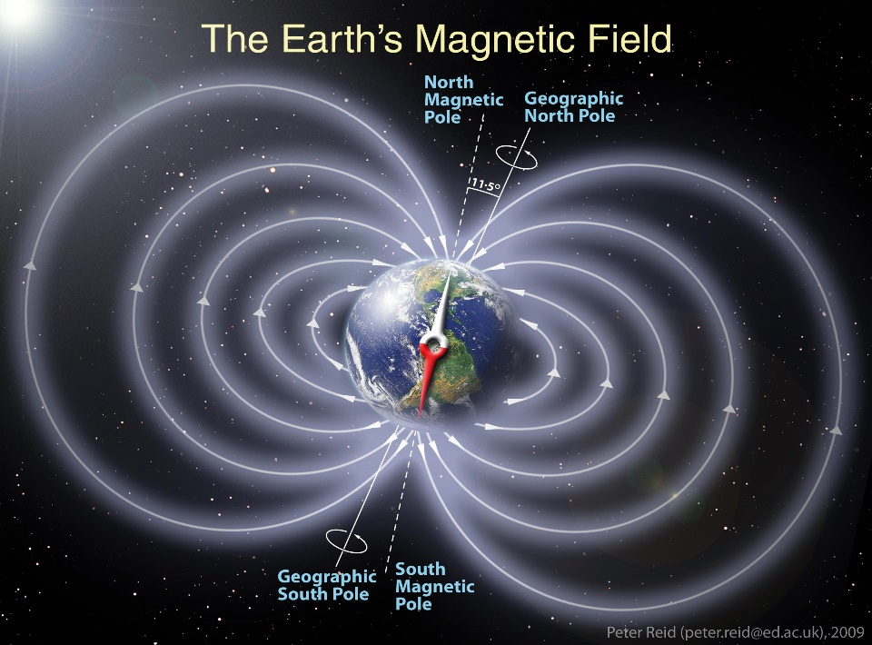

Metodologia – Modelagem
$$B_{0}$$

Slide 17
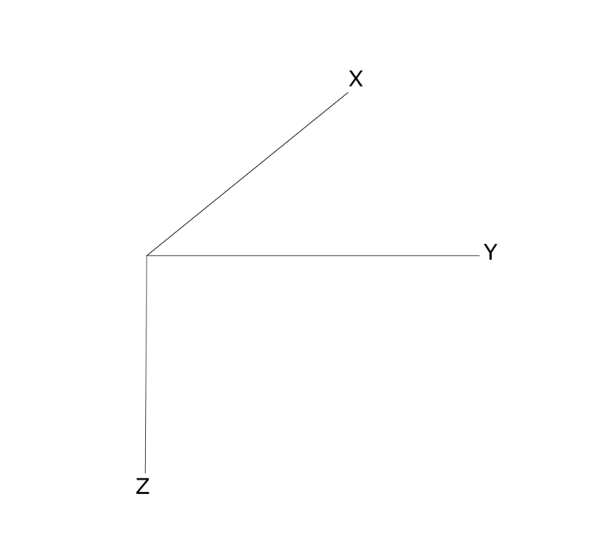
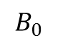
Metodologia – Modelagem
$$B_{0}$$

Slide 18
Metodologia – Modelagem
$$B_{0}$$
Sistema de coordenadas principal

Slide 19

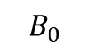
Metodologia – Modelagem
$$B_{0}$$

Slide 20
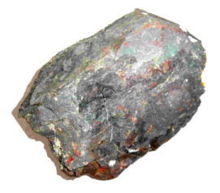
Metodologia – Modelagem
$$B_{0}$$

Slide 21
Metodologia – Modelagem
$$B_{0}$$
Triaxial

Slide 22
Metodologia – Modelagem
$$B_{0}$$
Prolato

Slide 23
Metodologia – Modelagem
$$B_{0}$$
Oblato

Slide 24
Metodologia – Modelagem
$$B_{0}$$

Slide 25
Metodologia – Modelagem
$$B_{0}$$

Slide 26
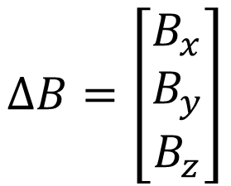
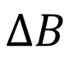
Metodologia – Modelagem
$$∆B=\left[\begin{matrix}B_{x} \\ B_{y} \\ B_{z}\end{matrix}\right]$$
$$B_{0}$$
$$∆B$$

Slide 27
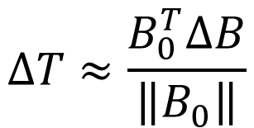
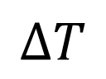
Metodologia – Modelagem
$$∆B=\left[\begin{matrix}B_{x} \\ B_{y} \\ B_{z}\end{matrix}\right]$$
$$B_{0}$$
$$∆B$$
$$∆T$$
$$∆T≈\frac{B_{0}^{T}∆B}{\left\|B_{0}\right\|}$$

Slide 28
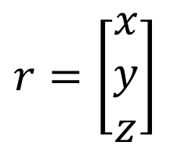
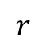
Metodologia – Modelagem
$$B_{0}$$
$$r=\left[\begin{matrix}x \\ y \\ z\end{matrix}\right]$$
$$r$$

Slide 29
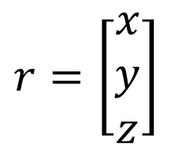
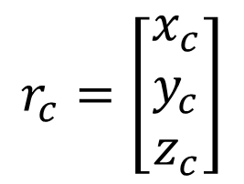
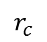
Metodologia – Modelagem
$$r=\left[\begin{matrix}x \\ y \\ z\end{matrix}\right]$$
$$B_{0}$$
$$r_{c}=\left[\begin{matrix}x_{c} \\ y_{c} \\ z_{c}\end{matrix}\right]$$
$$r$$
$$r_{c}$$

Slide 30
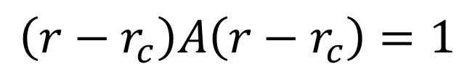
Metodologia – Modelagem
$$\left(r−r_{c}\right)A\left(r−r_{c}\right)=1$$

Slide 31
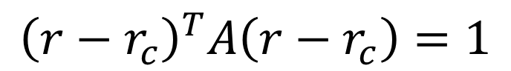
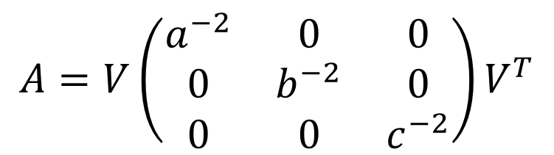
Metodologia – Modelagem
$${\left(r−r_{c}\right)}^{T}A\left(r−r_{c}\right)=1$$
$$A=V\left(\begin{matrix}a^{−2} & 0 & 0 \\ 0 & b^{−2} & 0 \\ 0 & 0 & c^{−2}\end{matrix}\right)V^{T}$$

Slide 32

Introdução
$$V$$
Sistema de coordenadas principal
Sistema de coordenadas local

Slide 33
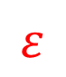
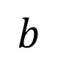
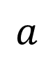
Metodologia – Modelagem
Plano horizontal
Direção de strike
$$ε$$
η
ζ
$$a$$
$$b$$
Direção de plunge

Slide 34
Metodologia – Modelagem

Slide 35
Metodologia – Modelagem

Slide 36
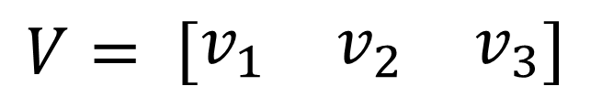
Metodologia – Modelagem
$$V= \left[\begin{matrix}v_{1} & v_{2} & v_{3}\end{matrix}\right]$$

Slide 37
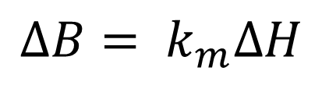
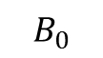
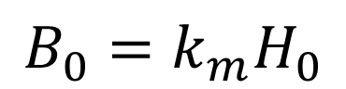
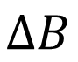
Introdução
$$B_{0}$$
$$∆B$$
$$B_{0}={k_{m}H}_{0}$$
$$∆B= k_{m}∆H$$

Slide 38
Metodologia – Modelagem
(1)
Campo geomagnético local
Campo resultante total
Potencial magnético escalar

Slide 39
Metodologia – Modelagem
(1)

Slide 40
Metodologia – Modelagem
(1)

Slide 41
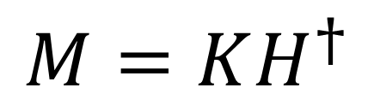
Metodologia – Modelagem
(1)
$$M=KH^{†}$$

Slide 42
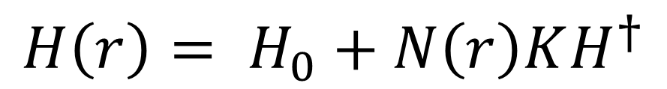
Metodologia – Modelagem
$$H\left(r\right)= H_{0}+N\left(r\right)KH^{†}$$

Slide 43
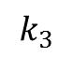
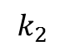
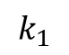
Metodologia – Modelagem
$$H\left(r\right)= H_{0}+N\left(r\right)KH^{†}$$
(2)
$$k_{1}$$
$$k_{2}$$
$$k_{3}$$

Slide 44
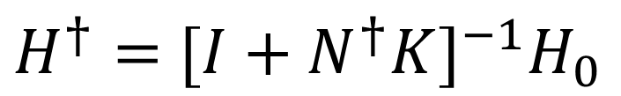
Metodologia – Modelagem
$$H\left(r\right)= H_{0}+N\left(r\right)KH^{†}$$
(2)
$H^{†}=$ ${[I+N^{†}K]}^{−1}H_{0}$

Slide 45
Metodologia – Modelagem
$$H\left(r\right)= H_{0}+N\left(r\right){[I+{KN}^{†}]}^{−1}KH_{0}$$

Slide 46
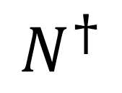
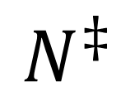
Metodologia – Modelagem
$$H\left(r\right)= H_{0}+N\left(r\right){[I+{KN}^{†}]}^{−1}KH_{0}$$
$$N^{†}$$
$$N^{‡}$$
Dentro do corpo
Fora do corpo

Slide 47
Metodologia – Modelagem

Slide 48
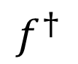
Metodologia – Modelagem
$$f^{†}$$
Dirichlet (1839)

Slide 49
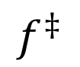
Metodologia – Modelagem
$$f^{‡}$$

Slide 50
Metodologia – Modelagem
$$f^{‡}$$

Slide 51
Metodologia – Modelagem

Slide 52
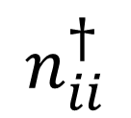
Metodologia – Modelagem
$$n_{ii}^{†}$$

Slide 53
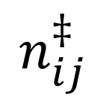
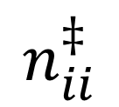
Metodologia – Modelagem
$$n_{ii}^{‡}$$
$$n_{ij}^{‡}$$

Slide 54
Metodologia – Modelagem
Integrais elípticas incompletas normais de Legendre de primeiro e segundo tipo

Slide 55
Metodologia – Modelagem
$$H\left(r\right)= H_{0}+N\left(r\right){[I+{KN}^{†}]}^{−1}KH_{0}$$

Slide 56
Metodologia – Modelagem
$$H\left(r\right)= H_{0}+N\left(r\right){[I+{KN}^{†}]}^{−1}KH_{0}$$
$$H\left(r\right)−H_{0}=N^{‡}{[I+{KN}^{†}]}^{−1}KH_{0}$$

Slide 57
Metodologia – Modelagem
$$H\left(r\right)= H_{0}+N\left(r\right){[I+{KN}^{†}]}^{−1}KH_{0}$$
$$H\left(r\right)−H_{0}=N^{‡}{[I+{KN}^{†}]}^{−1}KH_{0}$$
$$△H= N^{‡}{[I+{KN}^{†}]}^{−1}KH_{0}$$

Slide 58
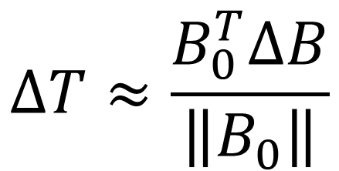
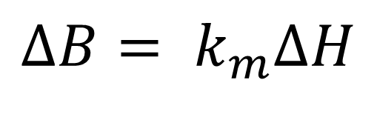
Metodologia – Modelagem
$$H\left(r\right)= H_{0}+N\left(r\right){[I+{KN}^{†}]}^{−1}KH_{0}$$
$$H\left(r\right)−H_{0}=N^{‡}{[I+{KN}^{†}]}^{−1}KH_{0}$$
$$△H= N^{‡}{[I+{KN}^{†}]}^{−1}KH_{0}$$
$$∆T≈\frac{B_{0}^{T}∆B}{\left\|B_{0}\right\|}$$
$$∆B= k_{m}∆H$$

Slide 59
Metodologia - Implementação Computacional

Slide 60
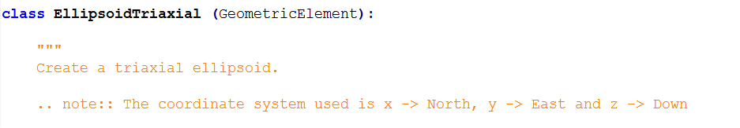
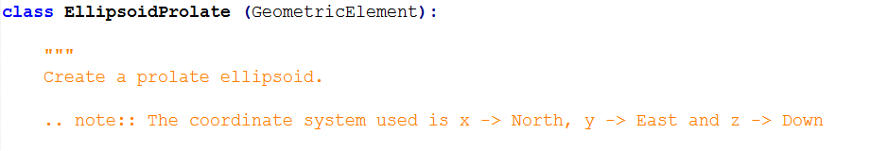

Metodologia - Implementação Computacional
- Criação das Classes Elipsoidais no “mesher” do Fatiando a Terra:

Slide 61

Metodologia - Implementação Computacional
- Criação das Funções Elipsoidais no “gravmag” do Fatiando a Terra:

Slide 62

Metodologia - Implementação Computacional

Slide 63
Resultados da modelagem

Slide 64

Resultados Modelagem – Funções dos Elipsoides
http://localhost:8888/notebooks/Cookbook%20-%20Triaxial.ipynb

Slide 65

Resultados Modelagem – Fatores de desmagnetização elipsoide triaxial

Slide 66

Resultados Modelagem – Fatores de desmagnetização elipsoide triaxial

Slide 67

Resultados Modelagem – Fatores de desmagnetização elipsoide prolato

Slide 68

Resultados Modelagem – Fatores de desmagnetização elipsoide oblato

Slide 69

Resultados Modelagem – Comparação Triaxial x Esfera
Parâmetro | Valor | Unidade
a | 500,001 | m
b | 500,0 | m
c | 499,999 | m
Strike | 0 | º
Dip | 0 | º
Rake | 0 | º
xc | 0 | m
yc | 0 | m
zc | 1000 | m

Slide 70

Resultados Modelagem – Comparação Triaxial x Esfera

Slide 71

Resultados Modelagem – Comparação Triaxial x Prolato
Parâmetro | Valor | Unidade
a | 500 | m
b | 100 | m
c | 99,99 | m
Strike | 90 | º
Dip | 45 | º
Rake | 0 | º
xc | 0 | m
yc | 0 | m
zc | 1000 | m

Slide 72

Resultados Modelagem – Comparação Triaxial x Prolato

Slide 73

Resultados Modelagem – Comparação Triaxial x Oblato
Parâmetro | Valor | Unidade
a | 500 | m
b | 499,99 | m
c | 499,98 | m
Strike | 0 | º
Dip | 0 | º
Rake | 0 | º
xc | 0 | m
yc | 0 | m
zc | 1000 | m

Slide 74

Resultados Modelagem – Comparação Triaxial x Oblato

Slide 75

Resultados Modelagem – Anisotropia de forma
Parâmetro | Valor | Unidade
a | 50 | m
b | 50 | m
c | 50 | m
Strike | 0 | º
Dip | 0 | º
Rake | 0 | º
xc | 0 | m
yc | 0 | m
zc | 1000 | m

Slide 76

Resultados Modelagem – Anisotropia de forma

Slide 77
Metodologia – Análise de susceptibilidade

Slide 78


Modelagem – Análise de susceptibilidade
$$M=KH^{†}$$
$$M={\left[I+{KN}^{†}\right]}^{−1}(KH_{0}+ M_{r})$$

Slide 79


Modelagem – Análise de susceptibilidade
$$M=KH^{†}$$
$$M={\left[I+{KN}^{†}\right]}^{−1}(KH_{0}+ M_{r})$$
Para o caso isotrópico de susceptibilidade:
$$k_{1}=k_{2}=k_{3}$$
$$K= χ I$$

Slide 80

Modelagem – Análise de susceptibilidade
$$M=KH^{†}$$
$$M={\left[I+{KN}^{†}\right]}^{−1}(KH_{0}+ M_{r})$$
Para o caso isotrópico de susceptibilidade:
$$M={\left[I+{χIN}^{†}\right]}^{−1}(χIH_{0}+ M_{r})$$

Slide 81

Modelagem – Análise de susceptibilidade
$$M=KH^{†}$$
$$M={\left[I+{KN}^{†}\right]}^{−1}(KH_{0}+ M_{r})$$
Para o caso isotrópico de susceptibilidade:
$$M={\left[I+{χIN}^{†}\right]}^{−1}(χIH_{0}+ M_{r})$$
$$\left[\begin{matrix}\frac{1}{1+{χn}_{11}^{†}} & 0 & 0 \\ 0 & \frac{1}{1+{χn}_{22}^{†}} & 0 \\ 0 & 0 & \frac{1}{1+{χn}_{33}^{†}}\end{matrix}\right]$$

Slide 82


Modelagem – Análise de susceptibilidade
$$M=KH^{†}$$
$$M={\left[I+{KN}^{†}\right]}^{−1}(KH_{0}+ M_{r})$$
Para o caso isotrópico de susceptibilidade:
$$M={\left[I+{χIN}^{†}\right]}^{−1}(χIH_{0}+ M_{r})$$
$$\left[\begin{matrix}\frac{1}{1+{χn}_{11}^{†}} & 0 & 0 \\ 0 & \frac{1}{1+{χn}_{22}^{†}} & 0 \\ 0 & 0 & \frac{1}{1+{χn}_{33}^{†}}\end{matrix}\right]$$
$$χ muito pequeno:$$
$$≈I$$

Slide 83
Modelagem – Análise de susceptibilidade
Para o caso isotrópico de susceptibilidade:
Magnetização verdadeira

Slide 84

Modelagem – Análise de susceptibilidade
Para o caso isotrópico de susceptibilidade:
$$I$$
Magnetização verdadeira
Para o caso isotrópico de susceptibilidade e $χ$ muito pequeno:
Magnetização aproximada

Slide 85
Metodologia – Erro de magnetização

Slide 86
Modelagem – Erro de magnetização
(3)

Slide 87
Modelagem – Erro de magnetização
(3)
(4)

Slide 88
Modelagem – Análise de susceptibilidade
(3)
(4)

Slide 89
Modelagem – Erro de magnetização
(3)
(4)

Slide 90
Modelagem – Erro de magnetização
(3)
(4)

Slide 91
Modelagem – Erro de magnetização
(3)
(4)
(5)

Slide 92
Modelagem – Erro de magnetização
(5)
(4)

Slide 93
Modelagem – Erro de magnetização
(5)
(4)
Sistema linear da magnetização perturbada

Slide 94
Modelagem – Análise de susceptibilidade

Slide 95
Modelagem – Análise de susceptibilidade
Teorema desigualdade triangular

Slide 96
Modelagem – Análise de susceptibilidade
Teorema desigualdade triangular

Slide 97
Modelagem – Análise de susceptibilidade

Slide 98


Modelagem – Análise de susceptibilidade
Erro relativo da magnetização: $ε$
$χ$ $n_{max}^{†}$

Slide 99

Modelagem – Análise de susceptibilidade
Erro relativo da magnetização: $ε$
$χ$ $n_{max}^{†}$
$ε≤ χ$ $n_{max}^{†}$

Slide 100

Modelagem – Análise de susceptibilidade
$ε≤ χ$ $n_{max}^{†}$

Slide 101
Modelagem – Análise de susceptibilidade
$ε≤ χ$ $n_{max}^{†}$

Slide 102
Resultados da análise de susceptibilidade

Slide 103

Resultados - Análise da susceptibilidade

Slide 104

Resultados - Análise da susceptibilidade

Slide 105
Resultados - Análise da susceptibilidade

Slide 106
Conclusões

Slide 107
Conclusões
Revisão integrada sobre a modelagem magnética dos diferentes corpos elipsoidais.
Implementação de rotinas para o cálculo do campo magnético induzido por estes corpos.
Método de análise da susceptibilidade magnética máxima em que a desmagnetização pode ser ignorada.

Slide 108
Obrigado!

